Slide 1
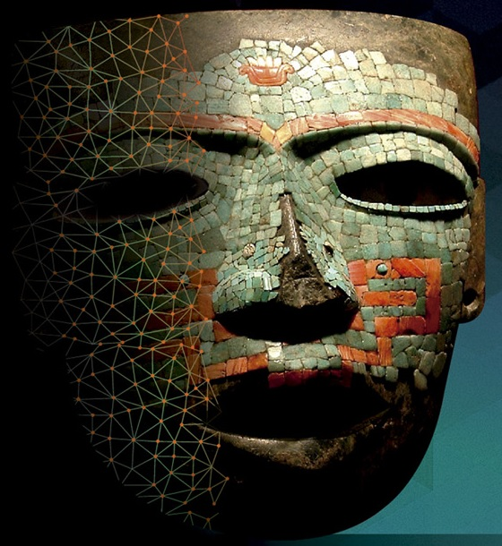
Primer Congreso Internacional
“El patrimonio cultural
y las nuevas tecnologías:
Una visión contemporánea”
Investigación:
Propuesta tipológica de los museos virtuales del INAH y Google Art Project
Mesa 3. Reconstrucciones virtuales
Presenta: María del Carmen Angélica Silva Moreno
Facultad de Filosofía y Letras – UNAM
Diciembre, 2014

Slide 2
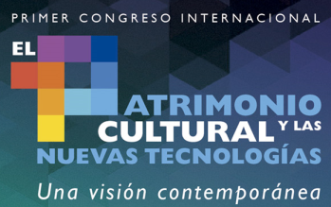
El planteamiento central de la investigación es:
- Identificar las principales características pedagógicas y tecnológicas que deben poseer los museos virtuales, para favorecer el aprendizaje.
Organizar y clasificar los recorridos en línea de acuerdo a estas características, lo que derivó en una tipología de museos virtuales
del INAH y Google Art Project.
Presenta: María del Carmen Angélica Silva Moreno
Facultad de Filosofía y Letras – UNAM

Slide 3
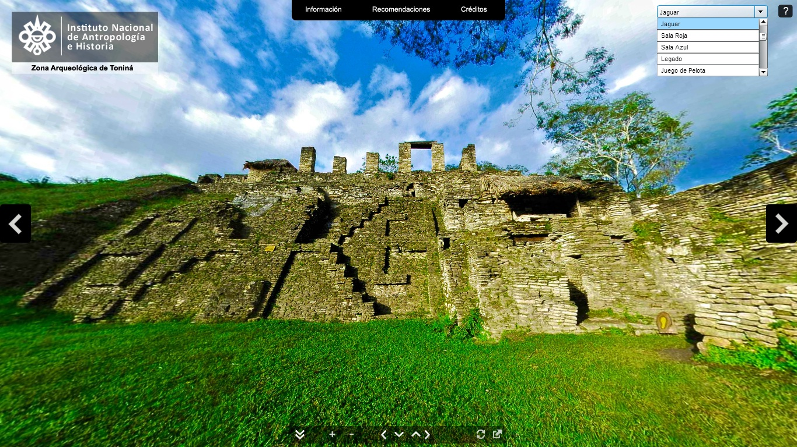
Qué es un museo virtual
Para el ICOM:
“…colección de objetos digitalizados,
articulada lógicamente y compuesta de diferentes soportes”
“…no dispone de lugar ni de espacio real y sus objetos, así como las informaciones conexas, pueden ser difundidas a los cuatro rincones del mundo”
“…por su conectividad y su carácter de acceso múltiple, permiten trascender los modos tradicionales de comunicación y de interacción con el visitante”
Imagen: Recorrido virtual por Toniná, Chiapas, INAH
Presenta: María del Carmen Angélica Silva Moreno
Facultad de Filosofía y Letras – UNAM

Slide 4
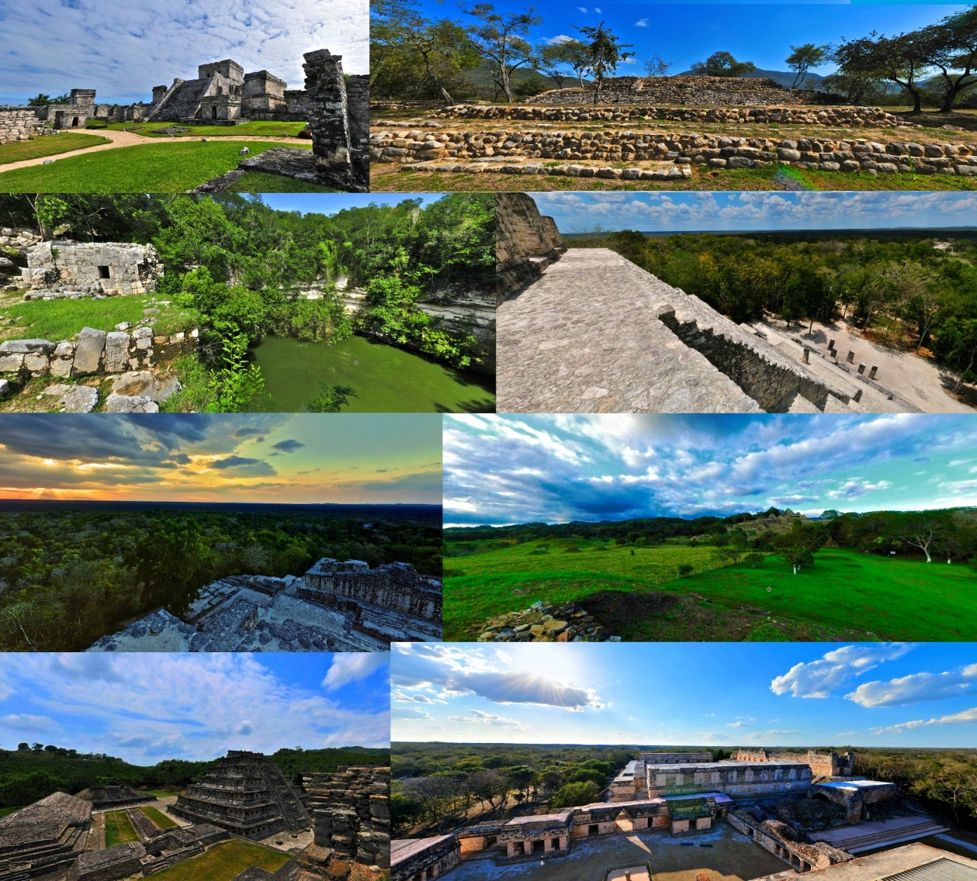

Paseos virtuales INAH
Presenta: María del Carmen Angélica Silva Moreno
Facultad de Filosofía y Letras – UNAM

Slide 5
Paseos virtuales INAH
Paseos virtuales del INAH: 25
Museos: 13
Zonas arqueológicas: 12
1. Palacio Nacional
1. Arqueología subacuática,
Quintana Roo
3. Museo Nacional de Antropología
3. Uxmal, Yucatán
4. Museo del Templo Mayor
2. Toniná, Chiapas
2. Museo Nacional de Historia,
Castillo de Chapultepec
5. Museo Casa de Hidalgo, Guanajuato
4. El Tajín, Veracruz
5. Tulum, Quintana Roo
6. Museo de las Culturas de Oaxaca
7. Museo del Pueblo Maya, Yucatán
8. Museo de Artes e Industrias Populares, Michoacán
6. Grutas de Loltún, Yucatán
7. Bonampak, Chiapas
8. Chichén Itzá, Yucatán
Presenta: María del Carmen Angélica Silva Moreno
Facultad de Filosofía y Letras – UNAM

Slide 6
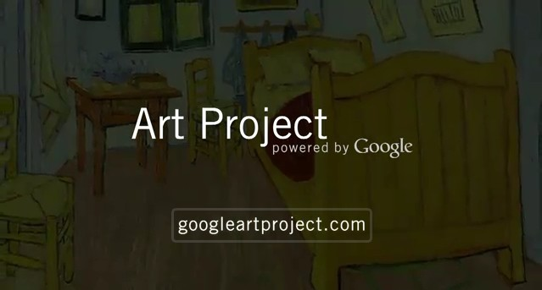
Museos virtuales Google Art Project
Presenta: María del Carmen Angélica Silva Moreno
Facultad de Filosofía y Letras – UNAM

Slide 7
Museos virtuales Google Art Project
Google Art Project: 16
Museos virtuales
Museos virtuales
8. Museo Hermitage, Rusia
9. Galería de los Uffizi, Italia
10. Museo Van Gogh, Países Bajos
11. Rijksmuseum, Países Bajos
12. Royal Collection Trust,
Reino Unido
14. Albertina, Austria
1. Museo Botero, Colombia
2. Museo de Arte Moderno (MOMA), E.U.A.
3. Museo Metropolitano de Arte, E.U.A.
4. Museum of Fine Arts, Hungría
5. Museo de Orsay, Francia
6. Galería Nacional de Praga,
República Checa
7. Palacio de Versalles, Francia
13. Palacio de Cristal, Museo Reina Sofía, España
15. The National Ballet of Canada, Canadá
Presenta: María del Carmen Angélica Silva Moreno
Facultad de Filosofía y Letras – UNAM

Slide 8
Características pedagógicas
Características pedagógicas | Descripción
Interactividad | Diálogo entre el sujeto y la máquina
Interacción | Diálogo entre sujeto-máquina-sujeto
Nivel didáctico | Capacidad para favorecer el aprendizaje
Nivel educativo | Actividades y material educativo
Información | Organización, presentación y suficiencia
Claridad en el contenido | Lenguaje claro y comprensible
Presenta: María del Carmen Angélica Silva Moreno
Facultad de Filosofía y Letras – UNAM

Slide 9
Características tecnológicas
Características tecnológicas | Descripción
Nivel de navegación | Facilidad para recorrer el museo virtual
Zoom | Calidad del acercamiento
Calidad de la imagen | Claridad y nitidez durante todo el paseo virtual
Claridad en instrucciones de uso | Sencillas de seguir
Herramientas del museo virtual | Audioguías, videos, fotografías, musicalización, mapas, etc.
Realidad virtual | Nivel de sensaciones que provoca en los visitantes
Presenta: María del Carmen Angélica Silva Moreno
Facultad de Filosofía y Letras – UNAM

Slide 10
Escala de clasificación cualitativa
Excelente ①
Muy bien ②
Museos virtuales
Regular ④
Bien ③
Malo ⑤
Presenta: María del Carmen Angélica Silva Moreno
Facultad de Filosofía y Letras – UNAM

Slide 11
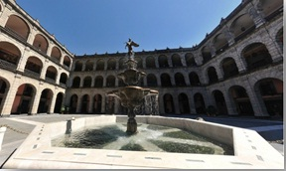
Palacio Nacional
Clasificación tipológica:
② Muy bien
① Interactividad
⑤ Interacción
② Nivel didáctico
⑤ Nivel educativo
③ Información
① Claridad en contenido
① Nivel de navegación
① Zoom
① Calidad de imagen
① Claridad en instrucciones
② Herramientas del museo
① Realidad virtual
Presenta: María del Carmen Angélica Silva Moreno
Facultad de Filosofía y Letras – UNAM

Slide 12
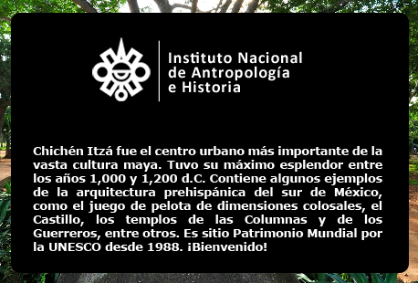
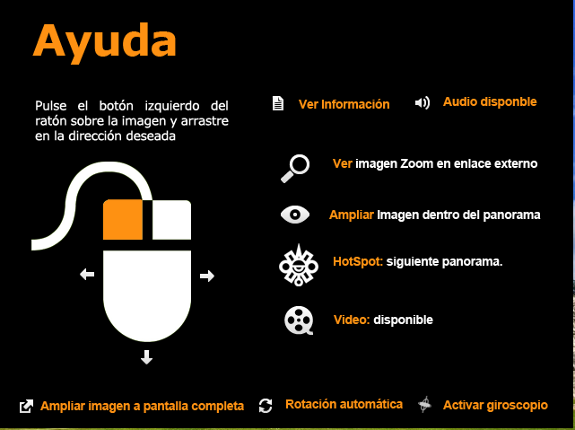
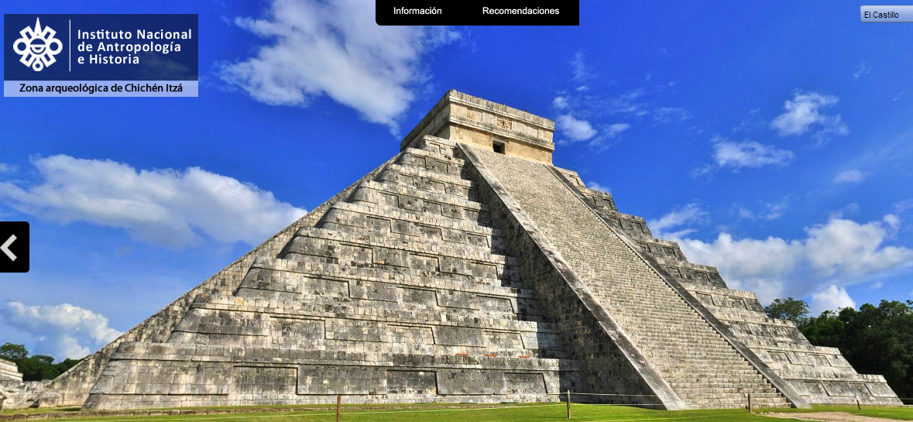

Zona arqueológica de Chichén Itzá
Presenta: María del Carmen Angélica Silva Moreno
Facultad de Filosofía y Letras – UNAM

Slide 13
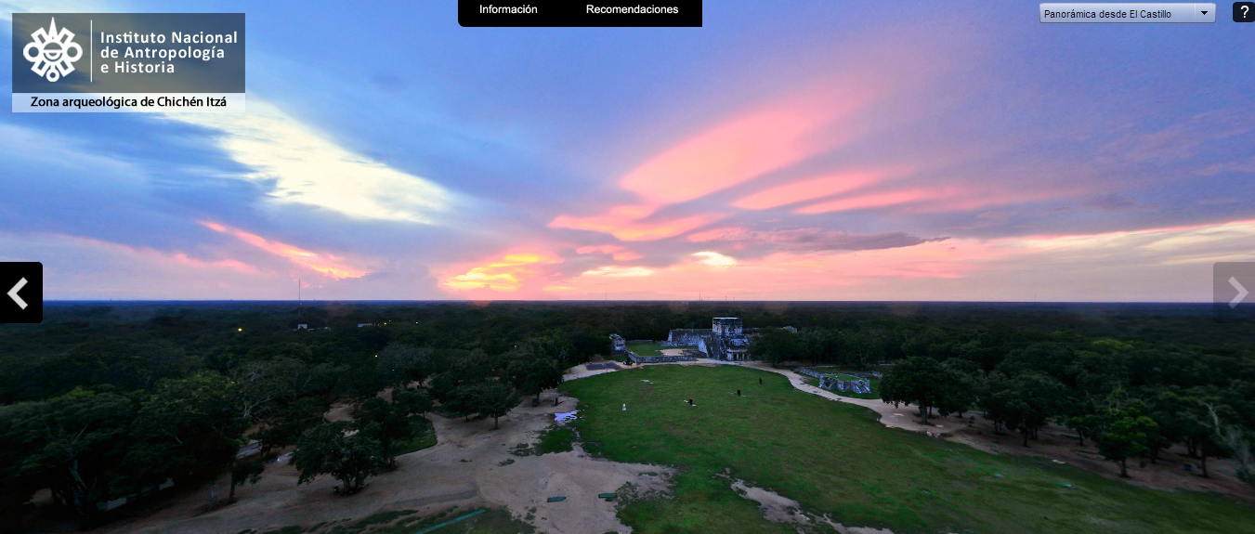
Zona arqueológica de Chichén Itzá
Información
Panorámica desde El Castillo
Presenta: María del Carmen Angélica Silva Moreno
Facultad de Filosofía y Letras – UNAM

Slide 14
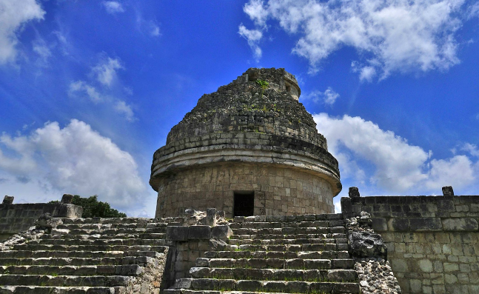
Zona arqueológica de Chichén Itzá
Clasificación tipológica:
② Muy bien
El Observatorio también conocido como El Caracol
② Interactividad
⑤ Interacción
① Nivel didáctico
④ Nivel educativo
③ Información
③ Claridad en contenido
① Nivel de navegación
① Zoom
① Calidad de imagen
① Claridad en instrucciones
③ Herramientas del museo
① Realidad virtual
Presenta: María del Carmen Angélica Silva Moreno
Facultad de Filosofía y Letras – UNAM

Slide 15
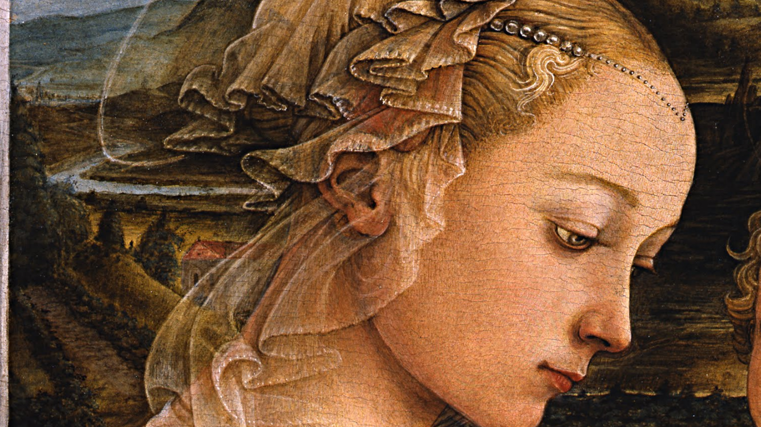
Art Project – Galería Uffizi
③ Clasificación tipológica:
Bien
Filippo Lippi, Madona con el niño y dos ángeles, 1460-1465, Temple sobre madera, Galería de los Uffizi, Florencia
Presenta: María del Carmen Angélica Silva Moreno
Facultad de Filosofía y Letras – UNAM

Slide 16
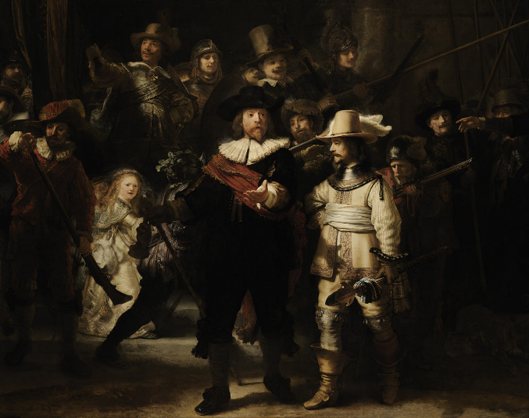
Art Project – Rijksmuseum
③ Clasificación tipológica:
Bien
Rembrandt, La ronda nocturna, 1642, Óleo sobre tela, Rijksmuseum, Ámsterdam
Presenta: María del Carmen Angélica Silva Moreno
Facultad de Filosofía y Letras – UNAM

Slide 17
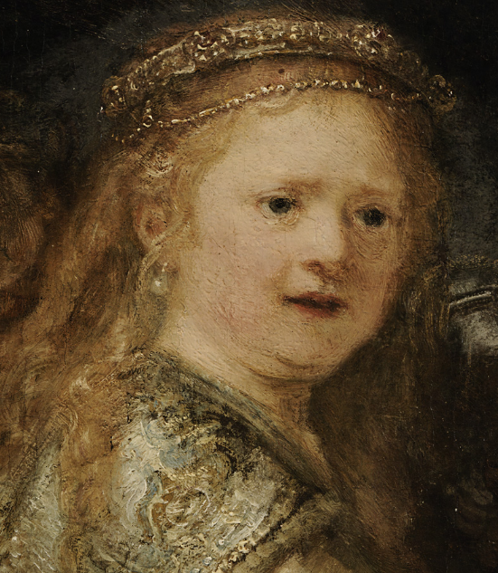
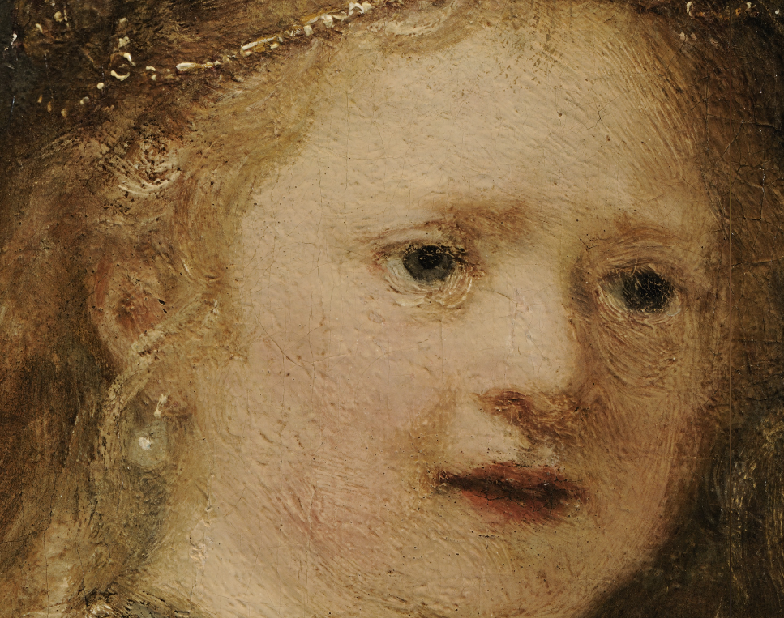
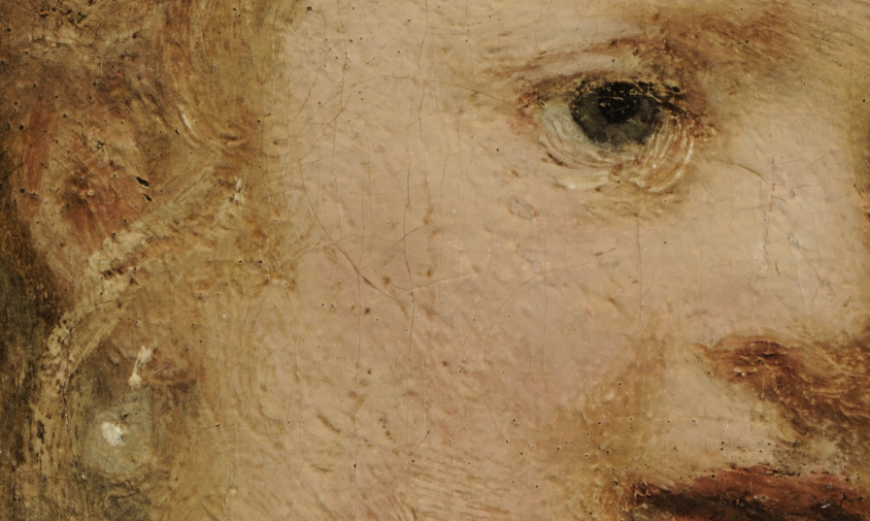
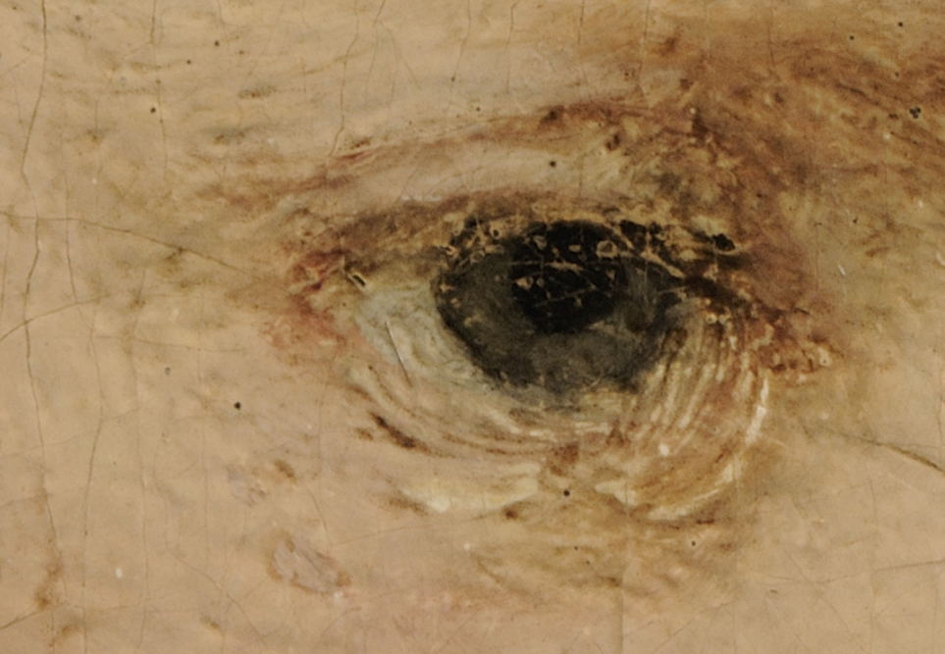
Art Project – Rijksmuseum
Rembrandt, Detalles La ronda nocturna, 1642, Óleo sobre tela, Rijksmuseum, Ámsterdam
Presenta: María del Carmen Angélica Silva Moreno
Facultad de Filosofía y Letras – UNAM

Slide 18
Resultados obtenidos
Tipología de museos virtuales INAH y Art Project
Presenta: María del Carmen Angélica Silva Moreno
Facultad de Filosofía y Letras – UNAM

Slide 19
Conclusiones
Valor educativo de los museos virtuales
Acercar los museos a la población
Conclusiones
Impacto en amplia población
Gama de recorridos virtuales
Apoyo al conocimiento
Tipología de museos virtuales y propuesta didáctica
Intervención de un equipo interdisciplinario en los museos virtuales
Presenta: María del Carmen Angélica Silva Moreno
Facultad de Filosofía y Letras – UNAM

Slide 20
Gracias por su atención
María del Carmen Angélica Silva Moreno
Correo electrónico: realmorang@yahoo.com.mx
angelicasilvamora@gmail.com
Presenta: María del Carmen Angélica Silva Moreno
Facultad de Filosofía y Letras – UNAM

